Slide 1
L’ARTE NON SI FERMA!

Slide 2
VIGNETTE REALIZZATE DALLE CLASSI SECONDE
G – H – I

Slide 3
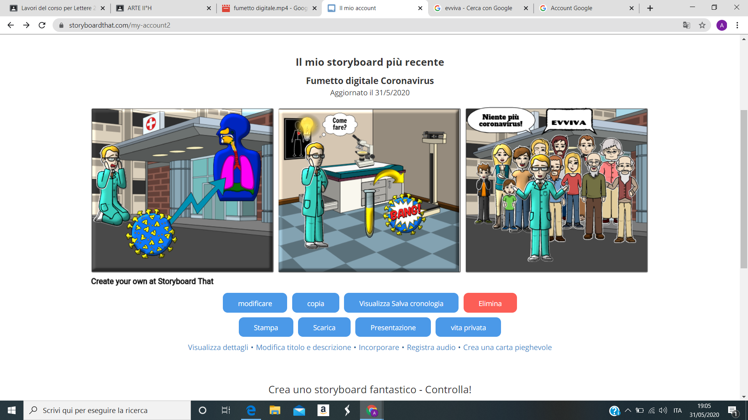

Slide 4
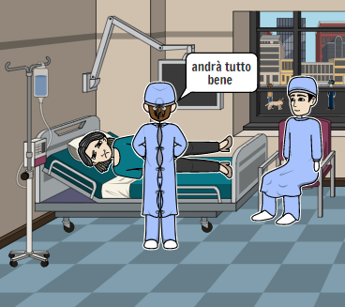

Slide 5


Slide 6
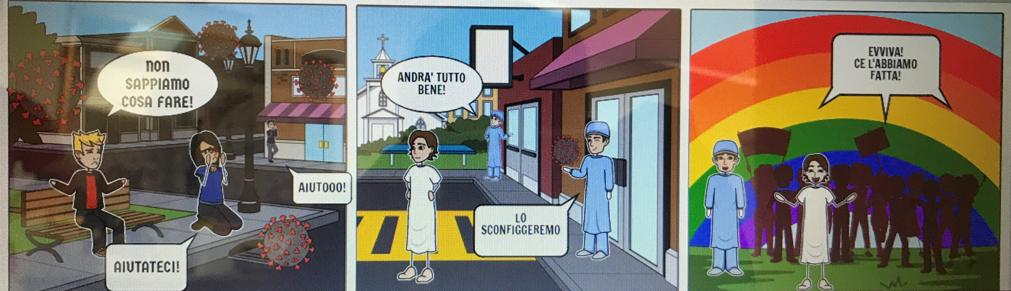

Slide 7


Slide 8
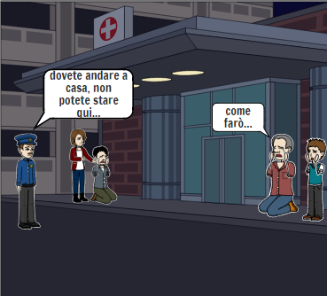

Slide 9


Slide 10
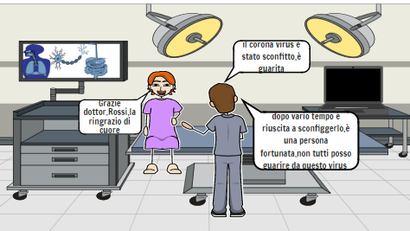

Slide 12
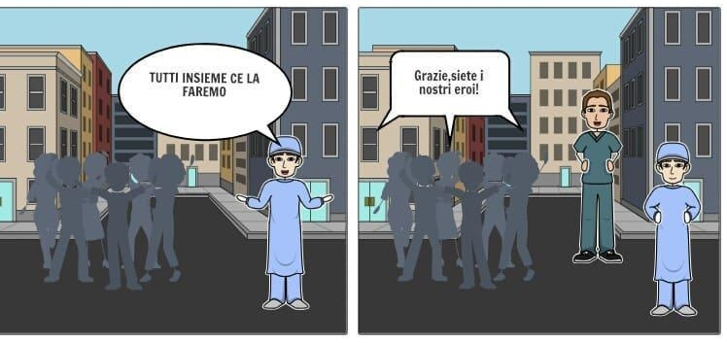

Slide 13
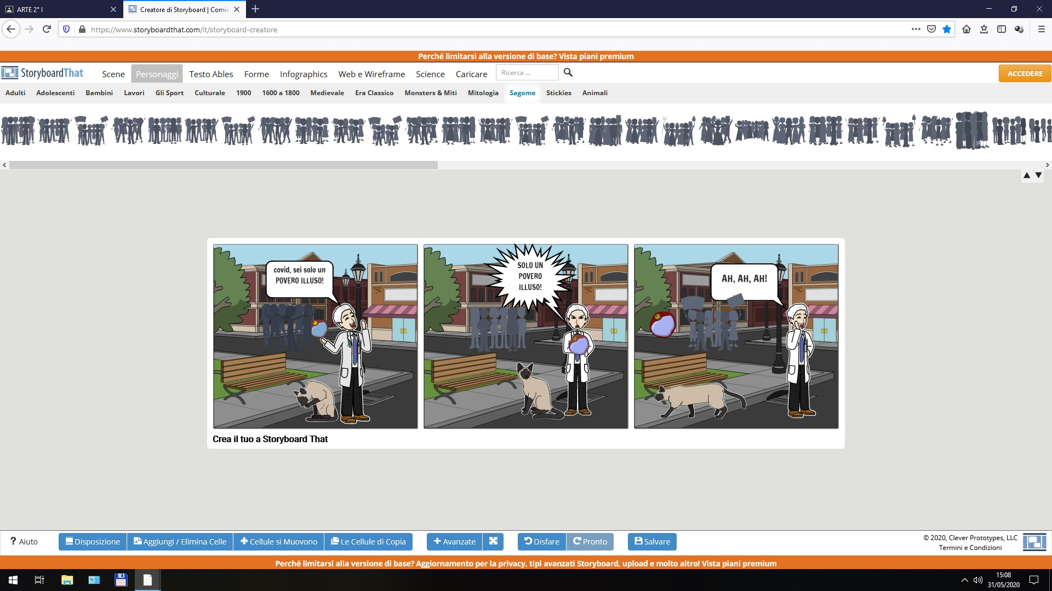

Slide 14


Slide 15
